Slide 1
Inatel Developer Program
Lab REST
com Spring Boot e WebFlux
Professor:
Vitor Figueiredo
Atualizado em:
16 junho 2022
Versão:
1.0

Slide 2
Disciplina: Sistemas Distribuídos
Lab REST
com Spring Boot e WebFlux
Professor:
Vitor Figueiredo
Última atualização:
16 junho 2022
Versão:
11

Slide 3
Laboratório REST :: Desenvolvedor Full-stack
Cliente
Servidor
Teste

Slide 4
Laboratório REST :: Servidor
Cliente
Servidor
Teste

Slide 5

Histórico: SOAP x REST
Web Services
QUALQUER TRANPORTE
TRANPORTE HTTP
SOAP
Service
REST
Service
XML
TXT
GET
XML
Envelope
POST
JSON
WS-Add
PUT
SOAP messages
WSDL
REST
messages
DELETE

Slide 6
Fundamentos do protocolo HTTP
HTTP
URI
Content Type
Method

Slide 7
HTTP -> URI (Universal Resource Identifier)
Servidor rodando localhost ouvindo a porta 8080
URI
Aplicação A
arquivo_a1
arquivo_a2
arquivo_a3
Aplicação B
arquivo_b1
arquivo_b2
arquivo_b3

Slide 8
HTTP -> URI (Universal Resource Identifier)
resource
resource
Servidor rodando localhost ouvindo a porta 8080
URI
Aplicação A
arquivo_a1
arquivo_a2
arquivo_a3
Aplicação B
arquivo_b1
arquivo_b2
arquivo_b3
resource
resource
resource

Slide 9
HTTP -> URI (Universal Resource Identifier)
http://localhost:8080/estoque/relatorio.html
Servidor rodando localhost ouvindo a porta 8080
URI
estoque
home.html
fornecedor.html
relatorio.html
marketing
index.html
cliente.html
relatorio.html
http://localhost:8080/marketing/relatorio.html

Slide 10
HTTP -> URI (Universal Resource Identifier)
http://localhost:8080/estoque/relatorio.html
Servidor rodando localhost ouvindo a porta 8080
URI
estoque
home.html
fornecedor.html
relatorio.html
marketing
index.html
cliente.html
relatorio.html
http://localhost:8080/marketing/relatorio.html

Slide 11
HTTP -> Content Type
Request
Cliente
Content_Type:”?”
Servidor
BODY:
XML ou JSON ou TXT
resource
Content Type
Response
Content-Type:”?”
resource
BODY:
XML ou JSON ou TXT

Slide 12
HTTP -> Method
Request
Cliente
Method:
GET
POST
PUT
DELETE
Parameter:
id=x;
descricao=y;
valor=z;
...
Servidor
recurso
Method
Response

Slide 13
HTTP -> Method
Método HTTP | Descrição
GET | Requisita a consulta de recurso. Para consultar um recurso específico, o pacote do REQUEST deve conter o respectivo identificador (chave primária).
POST | Requisita a criação de uma recurso. Por exemplo, o registro de um produto no banco de dados. O pacote de REQUEST deve conter os dados para criação do recurso. Estes dados podem estar no corpo do pacote de REQUEST
PUT | Requisita a atualização dos dados de um recurso já existente. Também leva os dados no corpo do pacote de REQUEST
DELETE | Requisita a remoção do recurso. O identificador do recurso (chave primária) deve estar presente no pacote REQUEST, seja no corpo do pacote ou na própria URI
Method

Slide 14
Status de Resposta
Classe | Significado | Exemplos
100 | Informacional | 100 Continue 101 Switching Protocols 102 Processiong
200 | Sucesso | 200 OK 201 Created 202 Accepted 204 No Content
300 | Redirecionamento | 300 Multiple Choices 301 Moved Permanently
400 | Erro no cliente | 400 Bad Request 401 Unauthorized 403 Fordidden 404 Not Found
500 | Erro no servidor | 500 Internal Server Error 501 Not Implemented 502 Bad Gateway 503 Service Unavailable

Slide 15
Resumo: Request e Response
Cliente
Request
Servidor
Method
Versão
Cabeçalho
Corpo
Response
Código de Status
Versão
Cabeçalho
Corpo

Slide 16
Exercícios
>Criar pasta c:\LABS
>Baixar e instalar Java Development Kit 11
>Baixar última versão Eclipse: Eclipse IDE for Enterprise Java and Web Devolopers
>Descompactar o zip do Eclipse na pasta criada
>Iniciar o Eclipse
>Usando a apresentação Lab_Eclipe – Configurando e Desenvolvendo, faça os ajustes necessários para configurar o workspace (Parte 1)

Slide 17


Slide 18
Spring Boot
>Projeto do Spring Framewok para tornar o desenvolvimento extremamente simples, tanto Web tanto REST
>Basea-se no conceito CoC -> Convention Over Configuration
>Configuração de projeto intuitivo: selecionamos as dependências, um zip é gerado e importamos pelo Eclipse
>Evita toda confusão do XML do Maven, bibliotecas, versões, configurações.
>Vem com Tomcat embutido

Slide 19
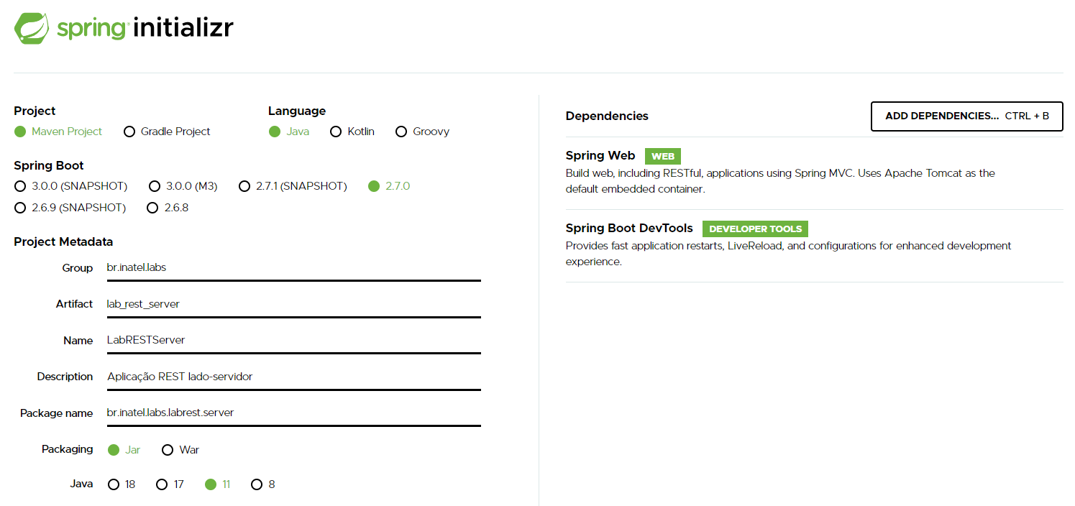
start.spring.io

Slide 20
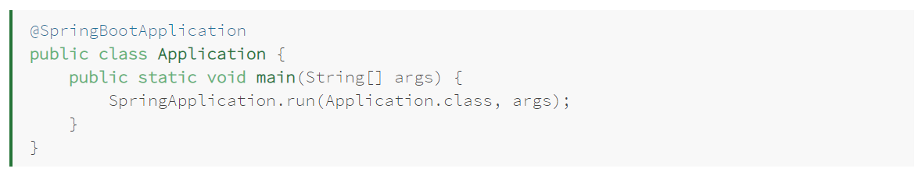
@SpringBootApplication
Executando esta classe, o Spring Boot é iniciado
Run As > Java Application

Slide 21
@SpringBootApplication
Desde o Spring Boot 1.2.0, podemos usar somente a anotação @SpringBootApplication
Ela é combinação de outras três anotações:
@Configuration,
@EnableAutoConfiguration,
@ComponentScan,
com atributos default

Slide 22
Referências sobre Spring Boot
https://start.spring.io/
https://spring.io/learn
https://www.baeldung.com/
https://www.alura.com.br/

Slide 23
Exercícios
>Acessar start.spring.io
>Preencher o formulário segundo a tabela abaixo:
>Clicar em Generate
Project | Maven Project
Language | Java
Spring Boot | (versão estável)
Dependencies
Spring Web
Spring Boot Dev Tools
Project Metadata: | Group | br.inatel.labs
 | Artifact | lab_rest_server
 | Name | LabRESTServer
 | Description | Aplicação REST lado-servidor
 | Package name | br.inatel.labs.labrest.server
 | Packaging | Jar
 | Java | 11

Slide 24
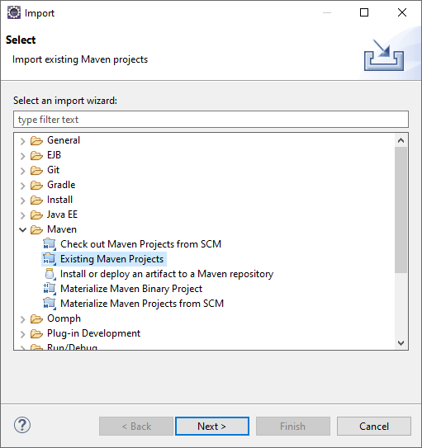
Exercícios
>Descompactar zip para a pasta do repositório do Eclipse
>No Eclipse, importar como projeto Maven:
File > Import
>Expandir Maven > Existing Maven Projects
>Selecionar a pasta descompatada
>Clicar Finish
Importante:
Aguardar o build do projeto

Slide 25
Exercícios
>Subir a aplicação:
a)Na aba Project Explorer, expandir o pacote principal
b)Na classe LabRestServerApplication:
Clicar com o botão direito > Run As > Java Application

Slide 26
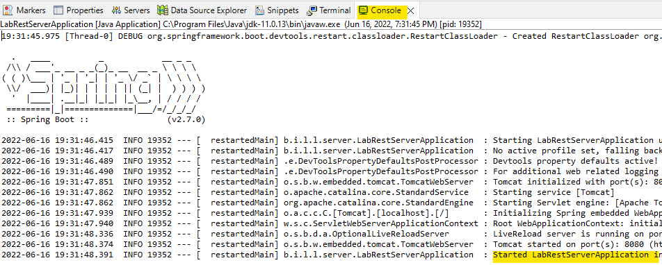
Exercícios
c)Aguardar o Spring Boot inicializar
d)Observar a saída na aba Console:

Slide 27
Arquitetura REST no Spring

Slide 28
Arquitetura REST no Spring
Cliente
Controller REST
Banco de dados
/uri
Método HTTP
contentType:”JSON”

Slide 29
Controlador REST do Spring
Back-end
Cliente
Controller REST
Banco de dados

Slide 30
Controlador REST do Spring
Back-end
Cliente
Infra Spring
Meu Controller REST
Banco de dados
Pré-processing
Post-processing

Slide 31
Controlador REST do Spring
Controller REST
Cliente
Infra Spring
Meu Controller REST
Banco de dados
/api/produto
GET
[
{id:1,
descricao:”iPhone”,
preco:”8000.00”
}
]
Converte Object > JSON
contentType:”JSON”

Slide 32
Cliente REST
Outro Back-end
Evento Javascript
Aplicativo Móvel
Dispositivo IoT
Cliente
Controller REST
Banco de dados
/api/produto
GET
[
{id:1,
descricao:”iPhone”,
preco:”8000.00”
}
]
contentType:”JSON”
Cliente está desacoplado do CONTROLLER

Slide 33
Meu primeiro controller: HelloController
Navegador
Infra Spring
HelloController
/hello
GET
processarGetHello()
Converte:
MyMessage > JSON
{
info:”Olá mundo REST”
}
contentType:”JSON”

Slide 34
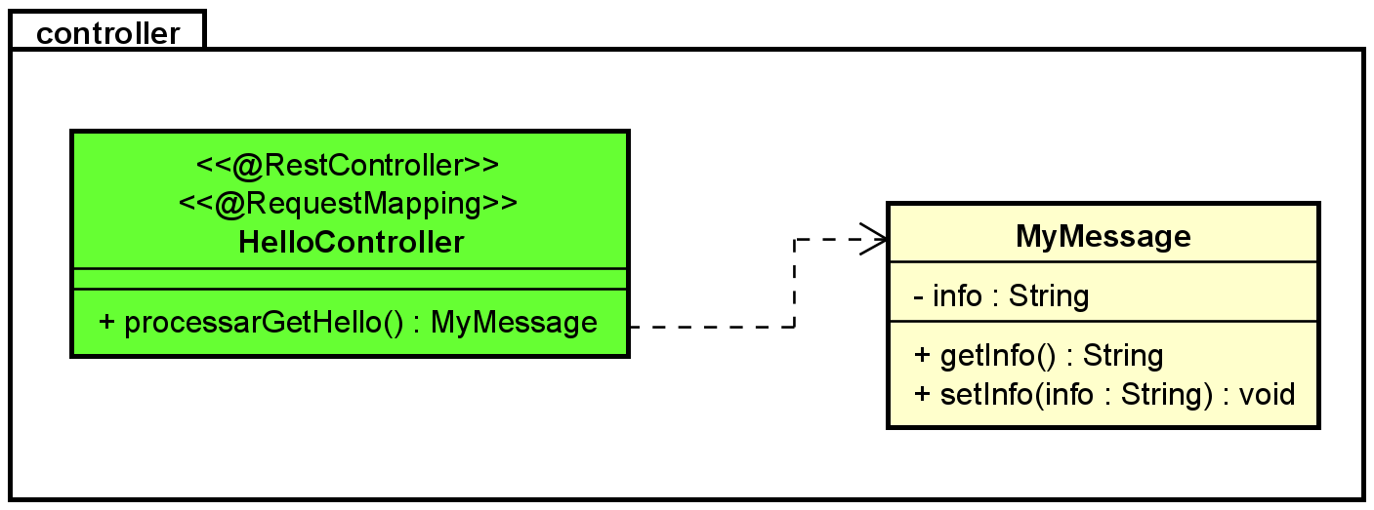
HelloController :: UML

Slide 35
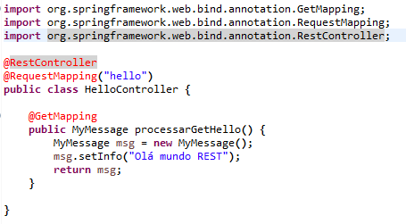
Exercícios
>Criar sub-pacote controller:
a) Criar classe MyMessage e codificar conforme UML
b) Criar classe HelloController conforme abaixo:

Slide 36
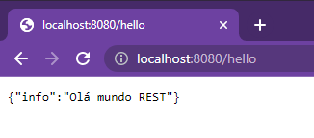
Exercícios
>Abrir o navegador e acessar: localhost:8080/hello
Questão: Quem fez a conversão MyMessage > JSON?
Resposta: A infraestrutura do Spring

Slide 37
Implementando um back-end completo de catálogo de cursos

Slide 38
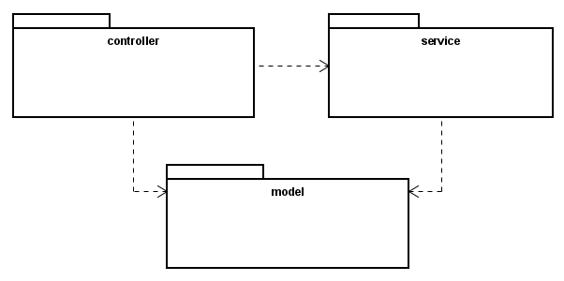
Implementando o Back-end de catálogo de cursos

Slide 39
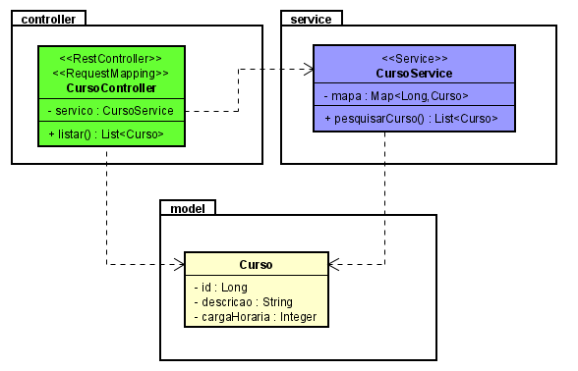
Implementando o Back-end de catálogo de cursos

Slide 40
Injeção de Dependências com @AutoWired
Sempre que 2 componentes dependentes são gerenciados pelo Spring, um deve ser injetado pelo outro
Injeção de dependência no Spring é feita pela anotação @AutoWired
<<injetado>>
Controller
Service

Slide 41
Ciclo de vida de componente gerenciado pelo Spring
Não existe
new
Injeta as dependências
@PreDestroy
@PostConstruct
Pronto

Slide 42
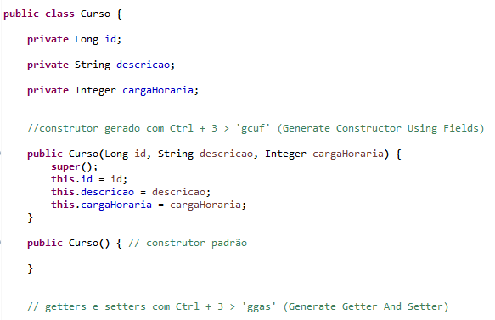
Implementando o Back-end de catálogo de cursos
model.Curso

Slide 43
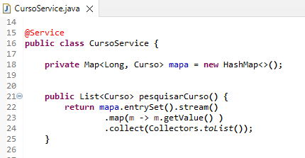
Implementando o Back-end de catálogo de cursos
service.CursoService

Slide 44
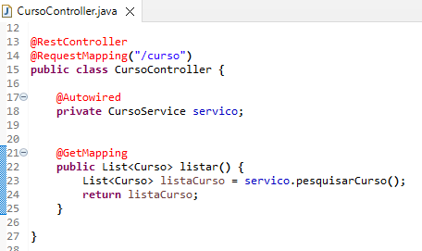
Implementando o Back-end de catálogo de cursos
controller.CursoController

Slide 45
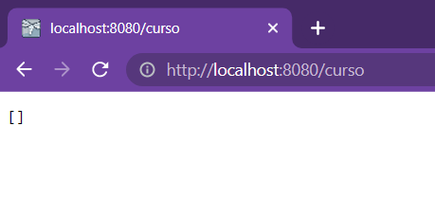
Exercícios
>Seguindo os slides anteriores:
a)Criar os sub-pacotes model e service
b)Implementar as 3 classes do catálogo de cursos
c)Subir o Spring Boot
d)Abrir navegador e acessar: localhost:8080/curso
É esperado que não retorne nenhum resultado

Slide 46
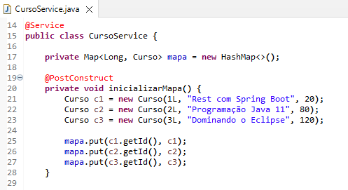
Exercícios
>Vamos implementar um método na classe service para inicializar o mapa com alguns cursos:

Slide 47
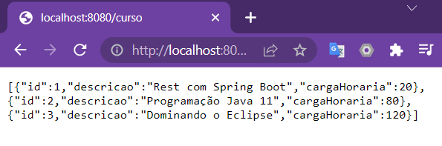
Exercícios
>No navegador, novamente acessar: localhost:8080/curso

Slide 48
Buscando um curso pela chave primária

Slide 49
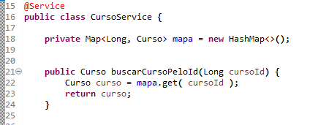
Buscando curso pela chave primária
>Outra possível operação de leitura seria a busca de um curso através de sua chave primária
> Vamos implementar esta funcionalidade:
a)Na classe service, criamos um método que recebe o parâmetro referente ao ID de curso e retorna o curso guardado no mapa:

Slide 50
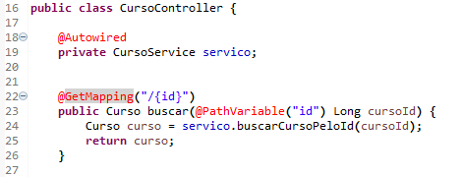
Buscando curso pela chave primária
b)Na classe controller, mapeamos outro método com @GetMapping e uma variável de path:

Slide 51
Buscando curso pela chave primária
b)Na classe controller, mapeamos outro método com @GetMapping e uma variável de path:

Slide 52
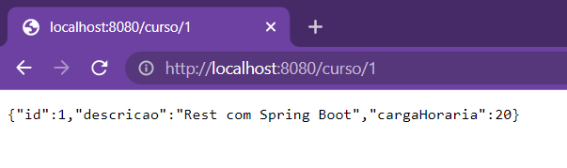
Buscando curso pela chave primária
c)Usando o navegador, concatenamos o id do curso na própria URI:

Slide 53
Exercícios
>Seguindo os slides:
a)Implementar em CursoService o método buscarCursoPeloId(...)
b)Implementar em CursoController, o método buscar(...)
>No navegador, acessar diferente IDs:
http://localhost:8080/curso/1
http://localhost:8080/curso/2
http://localhost:8080/curso/3
>O que acontece ao acessar http://localhost:8080/curso/4 ?

Slide 54
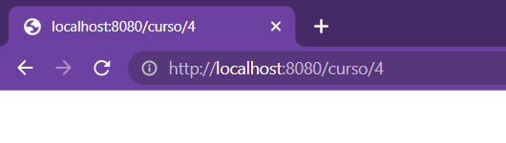
Melhorando a expressividade da API
>Quando acessamos um ID inexistente, uma resposta vazia é devolvida.
>Isso pode causar confusão para o cliente da API
> ele pode interpretar que aconteceu um erro no servidor.
>Podemos adicionar um status na resposta sinalizando que tudo ocorreu bem, mas nada foi encontrado!
>O status 404 (NOT_FOUND) é o ideal para este cenário

Slide 55
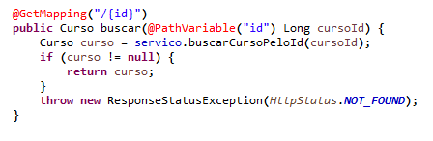
Melhorando a expressividade da API
>A maneira mais simples de retornar um status 404 é lançar uma exception própria para tal: ResponseStatusException

Slide 56
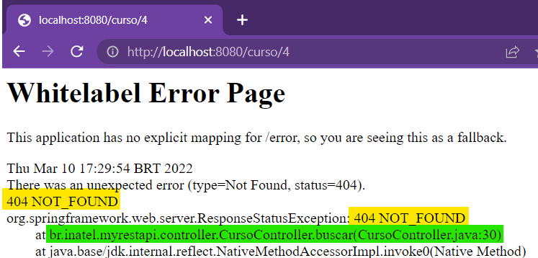
Melhorando a expressividade da API
>Ao acessar a API com um ID inexistente, receberá esta resposta:

Slide 57
Exercícios
>No controller, alterar o método buscar para retornar o status 404 quando o ID não tem referência a um curso existente.
>No navegador, acessar a URI com ID inexistente e inspecionar o resultado
>Exercício avançado: Explorar os outros construtores de ResponseStatusException.

Slide 58
Completando o back-end de cursos

Slide 59
Completando o Back-end de Cursos
A gestão completa de cursos consiste ainda em operaçãos REST para:
a)criar curso
b)atualizar curso
c)remover um curso específico
Este um conjunto básico de operações e comumente chamamos de CRUD (Create, Retrieve, Update, Delete)

Slide 60
a) Request POST para criar um Curso

Slide 61
Request POST para criar Curso
Escopo do cliente
Back-end
Cliente
Infra Spring
CursoController

Slide 62
Request POST para criar Curso
Back-end
Cliente
Infra Spring
CursoController
{
id:null,
descricao:”Java REST”,
cargaHoraria:80
}
/curso
POST
a)Cliente faz um request POST…
b) passando JSON com os dados do novo curso…
c) A infra do Spring intercepta o request para realizar um pré-processamento…

Slide 63
Request POST para criar Curso
Cliente
Infra Spring
CursoController
{
id:null,
descricao:”Java REST”,
cargaHoraria:80
}
b) injetar a instância no parâmetro do método criar
/curso
POST
Converte
JSON -> Curso
O pré-processamento do Spring consiste:
a) converter o JSON do request em uma instância de Curso
Curso criar(@RequestBody Curso curso)
Para isso tudo, o Spring precisa desta anotação

Slide 64
Request POST para criar Curso
Cliente
Infra Spring
CursoController
{
id:null,
descricao:”Java REST”,
cargaHoraria:80
}
Assim que o método é executado, é retornada uma instância de Curso…
/curso
POST
Converte
JSON -> Curso
Curso criar(@RequestBody Curso curso)
{
id:897,
descricao:”Java REST”,
cargaHoraria:80
}
Converte
Curso -> JSON
200 OK
…e o Spring realiza o pós-processamento onde converte Curso para JSON e monta uma resposta!

Slide 65
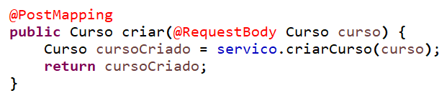
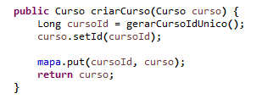
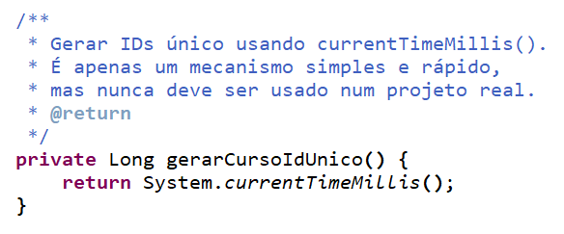
Completando o Back-end de Cursos
a)Criar um curso:
controller.CursoController
service.CursoService
Como gerar IDs únicos?
Retorna o curso para o cliente
Apenas uma sugestão...

Slide 66
Exercícios
>Vamos implementar o endpoint para criar curso:
>Guiando-se pelos slides anteriores
Implementar os métodos na classe service: criarCurso() e gerarCursoIdUnico()
Implementar o método na classe controller: criar()

Slide 67
Aprimorando o status de resposta para POST
>Sempre que a operação REST é bem sucedida, é retornada uma resposta com status 200.
>Isso não está errado, mas podemos ir além e aprimorar:
* Para requisições onde um recurso é criado no servidor, retornar o status 201 (Created) agrega expressividade ao serviço REST.
Classe | Significado | Exemplos
200 | Sucesso | 200 OK 201 Created 202 Accepted 204 No Content

Slide 68
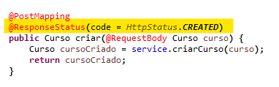
Aprimorando o status de resposta para POST
>Por isso, vamos aprimorar nosso método POST onde ele retornará o status 201.
>Anotamos o método com @ResponseStatus(...)

Slide 69
Exercícios
>No método criar, anotar com @RequestStatus(...)
Usar o slide anterior para se guiar
Nota: mais adiante, usaremos uma ferrameta para acessar serviços REST onde vamos poder consultar o status de resposta

Slide 70
b) Request PUT para atualizar um Curso

Slide 71
Request PUT para atualizar Curso
Cliente
Infra Spring
CursoController
{
id:789,
descricao:”Java com REST”,
cargaHoraria:120
}
Injeta a instância convertida no parâmetro do método atualizar()
/curso
PUT
Converte
JSON -> Curso
a)Cliente faz um request PUT…
b) passando JSON com os dados do curso existente
void atualizar(@RequestBody Curso curso)
200 OK
c) Já que método atualizar() não tem retorno, o corpo do response será vazio

Slide 72
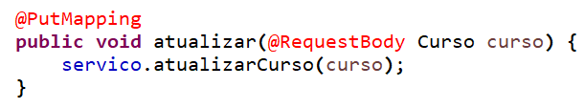

Completando o Back-end de Cursos
b)Atualizar um curso:
controller.CursoController
service.CursoService
Não precisa de retorno na atualização

Slide 73
Exercícios
>Vamos implementar o endpoint para atualizar curso:
>Guiando-se pelos slides anteriores:
Implementar o método na classe service: atualizarCurso()
Implementar o método na classe controller: atualizar()

Slide 74
c) Request DELETE para remover um Curso existente

Slide 75
Request DELETE para remover um Curso existente
a)Cliente faz um request DELETE já passando o ID do curso na URI
Cliente
Infra Spring
CursoController
b) Spring injeta o ID da URI no parâmetro do método remover()
/curso/3
DELETE
Interpreta URI
/{id} -> Long id
void remover(@PathVariable(“id”) Long id)
200 OK
c) Como não há retorno no método, o corpo do response será vazio

Slide 76
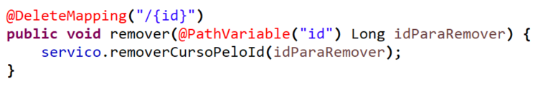

Completando o Back-end de Cursos
c)Remover um curso:
controller.CursoController
service.CursoService

Slide 77
Exercícios
>Vamos implementar o endpoint para remover um curso existente:
>Guiando-se pelos slides anteriores:
Implementar o método na classe service: removerCursoPeloId()
Implementar o método na classe controller: remover()

Slide 78
Para saber mais:
Parâmetro do request
(@RequestParam)

Slide 79
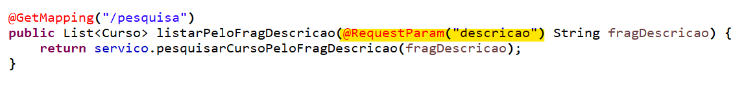
Parâmetros do request (@RequestParam)
> Já vimos que a URI pode ser formada por varíavel (Path Variable)
>Mas, a URI também pode ser formada por parâmetro (Request Param):
>Usamos a anotação @RequestParam
http://localhost:8080/curso/1
http://localhost:8080/curso/pesquisa?descricao=java&cargaHoraria=80

Slide 80
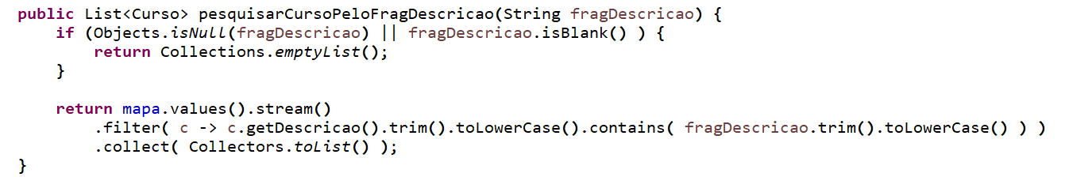
Exercícios -> RequestParam
> Em CursoService, declarar o método que pesquisa curso pelo fragmento da descrição.

Slide 81
Exercícios -> RequestParam
>Em CursoController, declarar novo método que aceita parâmetro do request:
>Definir um endpoint próprio (para não conflitar com outro Get)

Slide 82
Exercícios -> RequestParam
>No navegador, testar o novo método com URIs que usam fragmentos da descrição:
http://localhost:8080/curso/pesquisa?descricao=spring
http://localhost:8080/curso/pesquisa?descricao=java

Slide 83
Laboratório REST :: Cliente
Cliente
Servidor
Teste

Slide 84
Acessando serviços REST
com Spring WebClient

Slide 85
Acessando serviço REST
>O navegador somente dá suporte para o método HTTP GET
>Para acessar todas as operações da nossa API, precisamos de uma das opções:
a)Ferramenta específica para acessar APIs
b)Escrever código que acessam nossa API -> usando uma biblioteca

Slide 86
O que o Spring tem?
RestTemplate
WebClient
Bloqueante
(sincrôna)
Não-bloqueante
(assíncrona)
Antiga: < Spring 4
Spring 5+
Deprecated
Java 9 Reactive Streams API
Tipo reativos: Mono e Flux

Slide 87

Acessando a API REST com Spring WebFlux
>A classe WebClient faz parte da biblioteca Spring WebFlux
Como adicionar esta biblioteca no projeto?
1)Adicionar dependência no pom.xml:

Slide 88
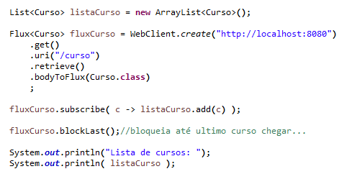
Acessando API REST com Spring WebFlux
Spring WebFlux:
2)Codificar:
Este trecho é executado numa thread separada
O que será impresso aqui?

Slide 89
Exercícios
Vamos criar outro projeto para fazer o papel de cliente da nossa API
>Acessar start.spring.io
>Preencher conforme a tabela abaixo:
Project | Maven Project
Language | Java
Spring Boot | (versão estável)
Dependencies
Spring Reactive Web
Project Metadata: | Group | br.inatel.labs
 | Artifact | lab_rest_client
 | Name | LabRESTClient
 | Description | Aplicação REST lado-cliente
 | Package name | br.inatel.labs.labrest.client
 | Packaging | Jar
 | Java | 11

Slide 90
Exercícios
>Clicar em Generate
>Descompactar o zip baixado
>Copiar a pasta para o workspace
>Importar para o Eclipse como Existing Maven Project

Slide 91
Exercícios
Já que este projeto é cliente, podemos remover a classe application:
>No pacote principal br.inatel.labs.labrest.client :
>Clique da direita em LabRestClientApplication.java > Delete

Slide 92
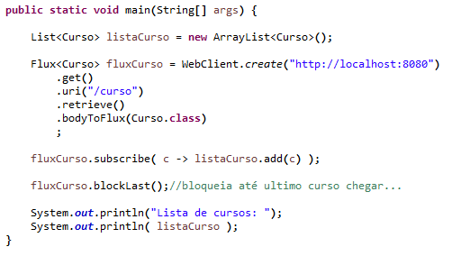
Exercícios
Vamos codificar nossa primeira classe usando WebClient:
>No pacote principal do projeto?
>Criar a classe WebClientGetCurso
>Codificar o método main:
A classe Curso não existe neste novo projeto cliente.
Vamos criá-la no pacote model e idêntica ao projeto servidor.

Slide 93
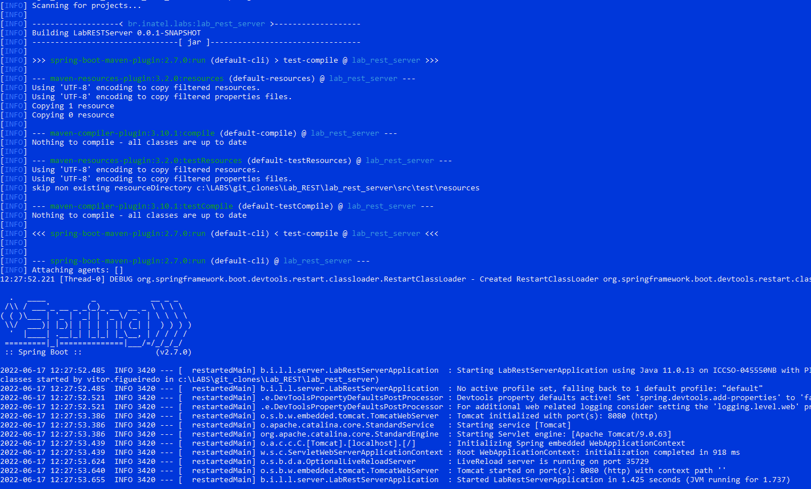
Exercícios
>Antes de tudo, precisamos subir a aplicação servidora
>Vamos aprender uma maneira diferente: por linha de comando:
>Abrir um terminal
>Ir para pasta da aplicação servidora: lab_rest_server
>Executar o comando Maven:
mvnw spring-boot:run

Slide 94
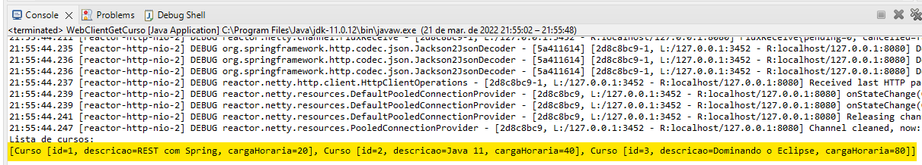
Exercícios
De volta no Eclipse:
Neste primeiro teste, vamos debugar a classe:
>Colocar um breakpoint na primeira linha do método main:
>Numa área branca, clique da direita: Debug As > Java Application
>Execute passo-a-passo (F6) até terminar
>Analisando o console:
A princípio, tudo rodou como esperado

Slide 95
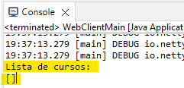
Exercícios
>Agora, vamos rodar normalmente
>Numa área branca, clique da direita: Run As > Java Application
>Analisando o console:
Lista de curso vazia????

Slide 96
Exercícios
O que aconteceu?
Resposta:
A execução do código cliente foi mais rápida que a resposta com os cursos.
Isso mostra assincronicidade!!!

Slide 97
Exercícios
>Solução: adicionar apois a instrução flux.blockLast() para bloquear até o último registro chegar:
Funcionou!

Slide 98
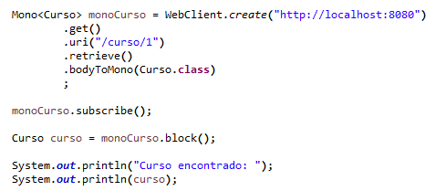
Mono x Flux
>Usamos Flux quando o retorno do endpoint são MUITOS
>Usamos Mono quando o retorno do endpoint é ÚNICO
>Código com Mono:

Slide 99
Exercícios
>Criar a classe WebClientGetCursoPeloId
>Codificar o método main com:
>Executar e analisar o console
Para bloquear objetos Mono, usar o método block()

Slide 100
Exercícios
>Faça um teste usado um ID inexistente. O que acontece?
>Vamos implementar um código para resolver...

Slide 101
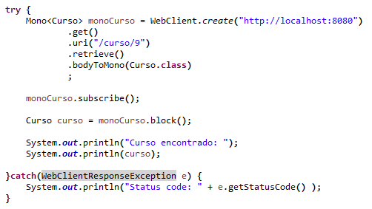
Exercícios
Solução: envolver com try-catch para capturar WebClientResponseException

Slide 102
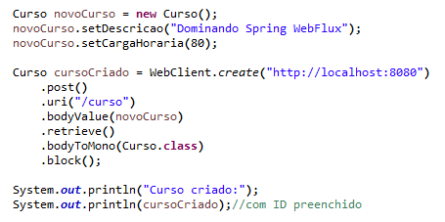
POST com WebClient
>Para invocar o endpoint POST “/curso”:
a)REQUEST: setamos novo objeto Curso no corpo;
b)RESPONSE: Usamos Mono para o curso criado (com ID);
Usamos bodyValue() para seta o objeto no corpo do request
Corpo da resposta deve ser convertido para Curso

Slide 103
Exercícios
>Criar a classe WebClientPostCurso
>No método main, codificar:
>Executar e analisar o console

Slide 104
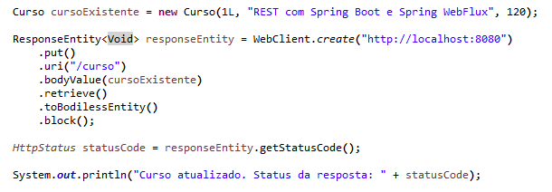
PUT com WebClient
>Para invocar o endpoint PUT “/curso”:
a) REQUEST: setamos a Curso existente no corpo;
b) RESPONSE: vem com corpo vazio
Usamos bodyValue() para seta o objeto no corpo do REQUEST
Usamos toBodilessEntity() para indicar que nada é esperado no corpo do RESPONSE

Slide 105
Exercícios
>Criar a classe WebClientPutCurso
>Codifique o método main:

Slide 106
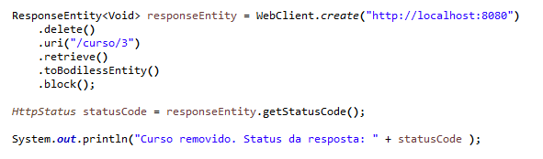
DELETE com WebClient
>Para invocar o endpoint DELETE “/curso/{id}”:
a) REQUEST: setamos o ID do curso a ser removido
b) RESPONSE: corpo vazio
Setamos o ID do curso na URI do REQUEST
Usamos toBodilessEntity() porque nada é esperado no corpo do RESPONSE

Slide 107
Exercícios
>Criar a classe WebClientDeleteCursoPeloId
>Codifique o método main:

Slide 108
Laboratório REST :: Teste
Cliente
Servidor
Teste

Slide 109
Testando Serviços REST com WebTestClient

Slide 110
Testando REST com WebTestClient
>A biblioteca Spring WebFlux fornece a classe WebTestClient para testar APIs REST.
>Similar ao WebClient
>Contém métodos para checar status da resposta, header e body
.expectStatus().isOk() | Status é 200?
.expectStatus().isNotFound() | Status é 404?
.expectHeader().contentType(MediaType.APPLICATION_JSON) | Cabeçalho tem contentType JSON?
.expectBody().returnResult() | Corpo tem algum resultado?
.expectBody().isEmpty() | Corpo está vazio?
.expectBody().jsonPath("$.descricao").isNotEmpty() | O JSON do corpo tem atributo ‘descricao’?

Slide 111
Testando REST com WebTestClient
Como escrever as classes de teste:
a) Anotar a classe com @SpringBootTest e configurar webEnvironment
b) A instância de WebTestClient deve ser injetada via @AutoWired
c) Escrever os métodos de teste de maneira fluente

Slide 112
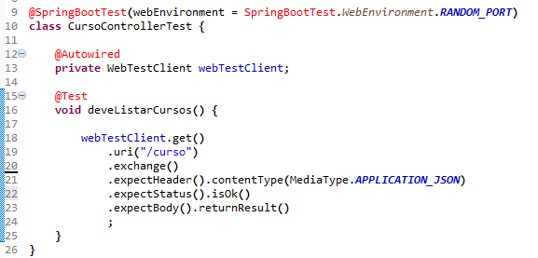
Testando REST com WebTestClient
>Testando endpoint /curso com método GET
a)
b)
c)

Slide 113
Ciclo de teste do @SpringBootTest
SpringBoot
sobe
a aplicação
Caso de teste
Todos os casos de teste são executados
Caso de teste
Caso de teste
SpringBoot
derruba
a aplicação

Slide 114
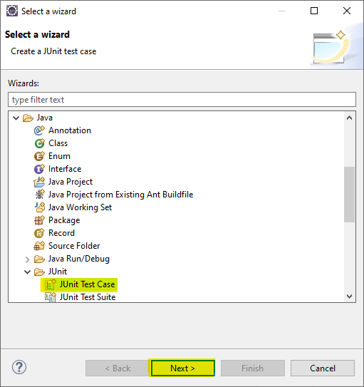
Exercícios
>Vamos criar uma classe de teste para CursoController:
>Na view Package Explorer, clique da direita em CursoController > New > Other
>Expandir Java > JUnit
>Seleciona JUnit Test Case
>Clicar Next

Slide 115
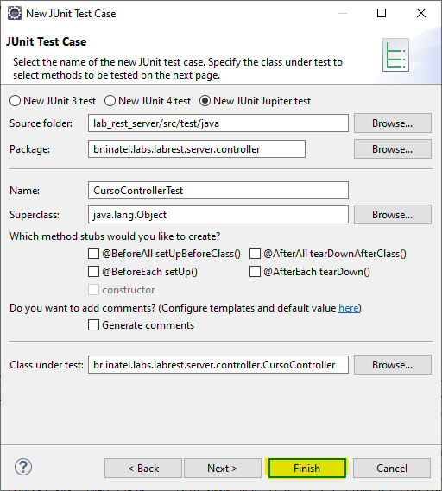
Exercícios
>Na próxima janela, deixar tudo default
>Clicar Finish

Slide 116
Exercícios
>Na classe CursoControllerTest, codificar:
a)Anotar a classe com:
@SpringBootTest(webEnvironment = SpringBootTest.WebEnvironment.RANDOM_PORT)
b)Declarar o atributo privado e injetado:
@Autowired
private WebTestClient webTestClient;
c)Declarar o método void deveListarCursos() e anotar com @Test
d)Codificar o método de teste (próximo slide)

Slide 117
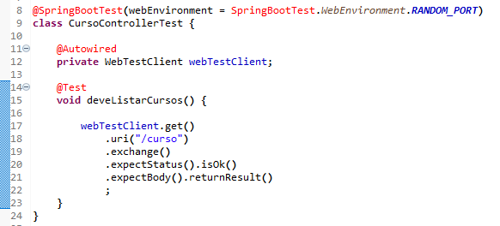
Exercícios
>A classe completa deve ficar assim:

Slide 118
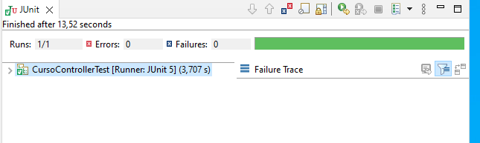
Exercícios
>Para rodar o teste: Clique da direita no método: Run As > JUnit Test
A barra verde significa que todos os testes passaram

Slide 119
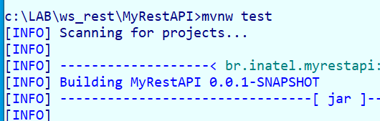
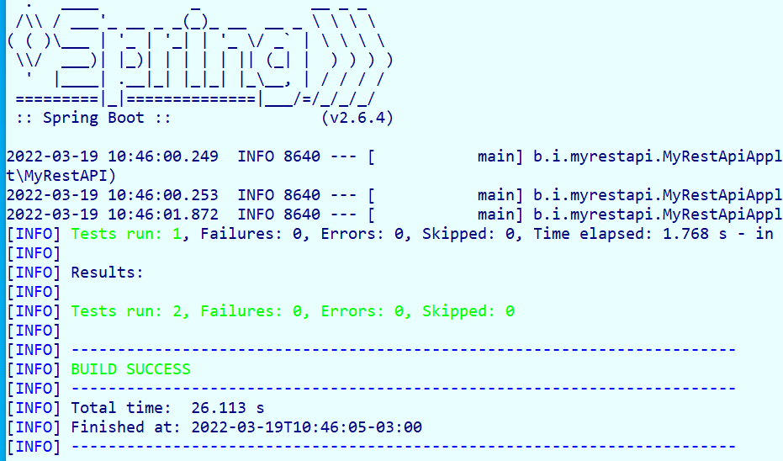
Exercícios
É possível rodar os teste como linha de comando com maven wrapper:
>Abrir um terminal na pasta do projeto e executar mvnw test

Slide 120
Abordagem BDD
>Behaviour Driven Development
givenIDValido_whenGetCurso_thenRespondeComCursoValido
given
when
then

Slide 121
Abordagem BDD
>Em português também é possível:
dadoIDValido_quandoGetCurso_entaoRespondeComCursoValido
dado
quando
entao

Slide 122
Abordagem BDD
Benefício:
>Compartilhamento de conhecimento: as “histórias de usuários” é uma linguagem comum entre analistas de negócio, desenvolvedores e testadores.
>Documentação dinâmica: os próprios testes servem como documentação. Novos integrantes da equipe conseguem compreender o software através dos testes.
>Comunicação entre times: analistas de negócio conseguem se comunicar com os desenvolvedores e testadores usando as “história de usuário” do BDD

Slide 123
Exercícios
>Para o endpoint GET /curso/{id}, escreva 2 testes usando BDD
Sugestão de nome de método:
dadoCursoIDValido_quandoGetCursoId_entaoRespondeComCursoValido
dadoCursoIDInvalido_quandoGetCursoID_entaoRespondeComStatusNotFound

Slide 124
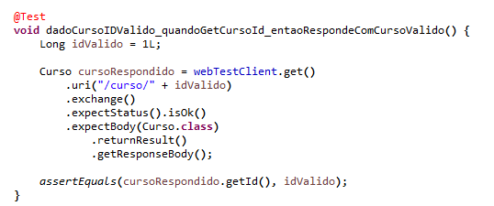
Exercícios
>Solução possível:

Slide 125
Exercícios
>Para o endpoint POST /curso, escreva 1 teste usando BDD

Slide 126
Exercícios
>Para o endpoint PUT /curso, escreva 1 teste usando BDD

Slide 127
Exercícios
>Para o endpoint DELETE /curso/{id}, escreva 1 teste usando BDD

Slide 128
Laboratório REST :: COMPLETO
Cliente
Servidor
Teste

Slide 129


Slide 130
Obrigado

